Slide 1

Take a look
Project. 떼껄룩
Team. 5GONG
최운학 곽지훈 박동진 변정우 조성식

Slide 2
목차
개요
기획의도 및 벤치마킹 타켓
주요 서비스 기획
서비스 스토리보드 및 사용
UI/UX 디자인 구성안 및 기술
DB 모델링
프로젝트 후기
TEAM 5GONG

Slide 3
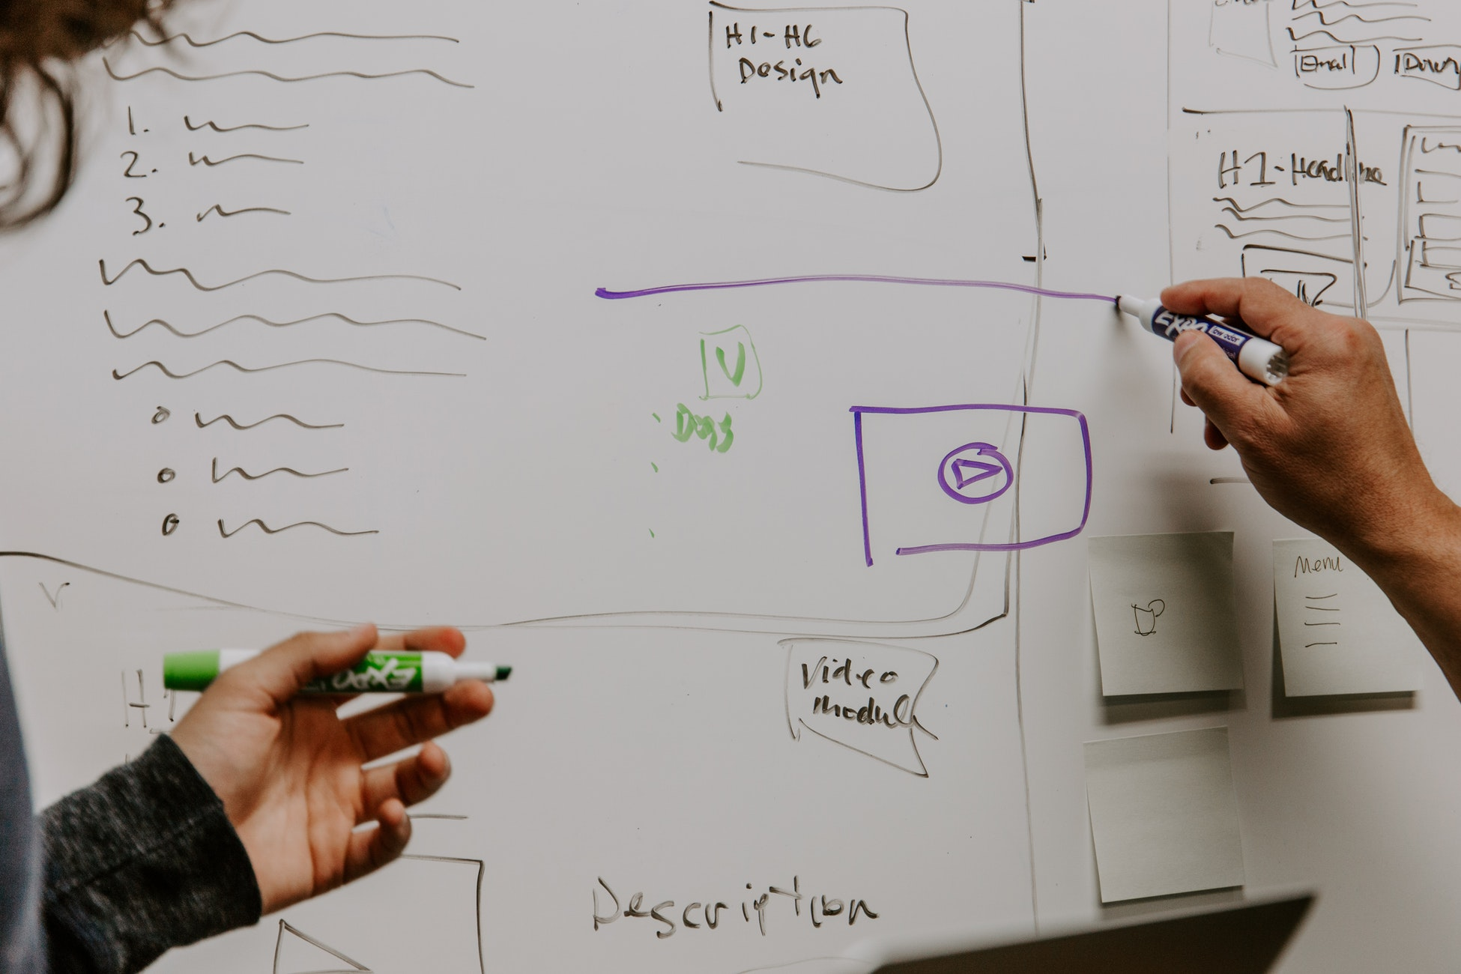
개요
기획 의도 및 벤치마킹 타겟

Slide 4
정보처리산업기사 팔렸나요? 네 팔렸습니다. 왜요?
베이컨토마토디럭스세트팝니다 버거 한입먹었구요
30분까지연락없으면그냥먹겠습니다
키보드 보내셨나요? 아니요. 왜죠? 사기니까요
팔렸나요? 네. 그럼 빨리 하나 구해주세요
지지 읽는사람은아무도
동일 노트북 44만원 정도에 팔리던데 네고 가능한가요?
그럼그거사세요. 그래.
저가 학생이라 돈이 업는데 만오천원에해주세요
어떠케하실레여? 저는백수인데요
안녕하세요 비도 오는데 시원하게 만원만 빼주시면 바로
입금해드릴게요^^~~ 여긴 비 안 와요.
개발의 목적은 피해를 줄이는 것.
Notes:
뒤에 보이는 글들은 인터넷을 하다보면 한번은 봤을 웃기면서 슬픈 중고나라의 사기피해 유머글

Slide 5
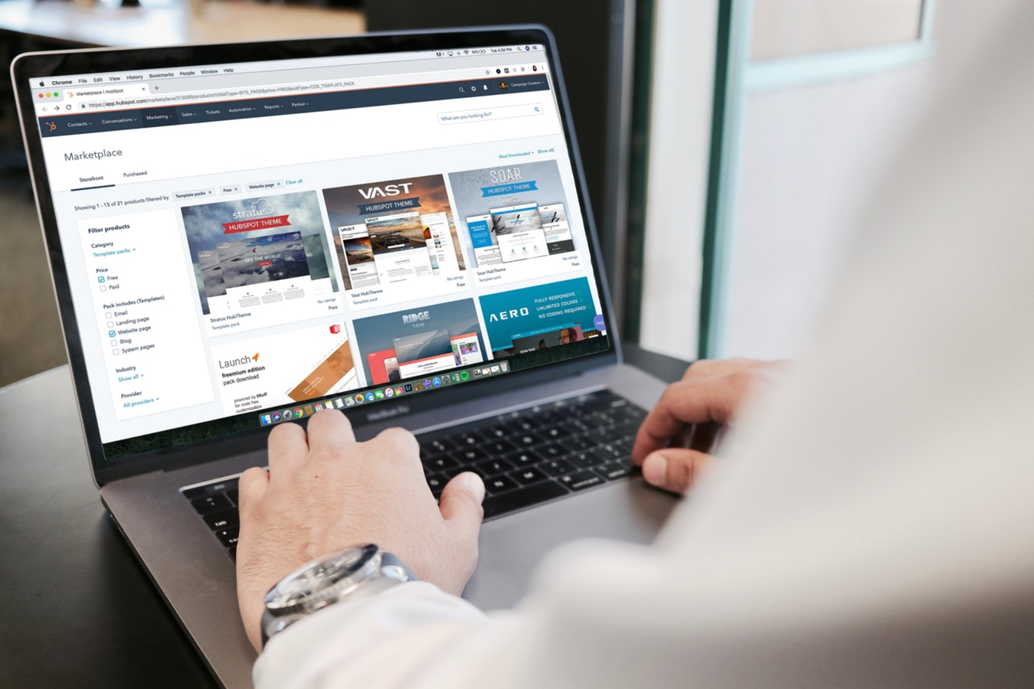
‘중고나라’ 거래액은
해마다 10% 이상 증가
중고거래 희망편
합리적인 소비, 쿨 거래! 생각도 못한 네고!
중고거래 절망편
연락두절 판매자, 도착한 벽돌, 무수한 무나 요청이!
Notes:
그럼에도 불구하고 중고나라의 거래액은 해마다 10% 이상 증가 왜? 합리적인 소비, 가성비를 추구하는 20~30대의 소비 이코노미스트들의 알뜰소비 때문 긍정적인 면도 있지만 중고거래의 가장 큰 걱정인 사기를 막기 위해 > 다음장

Slide 6
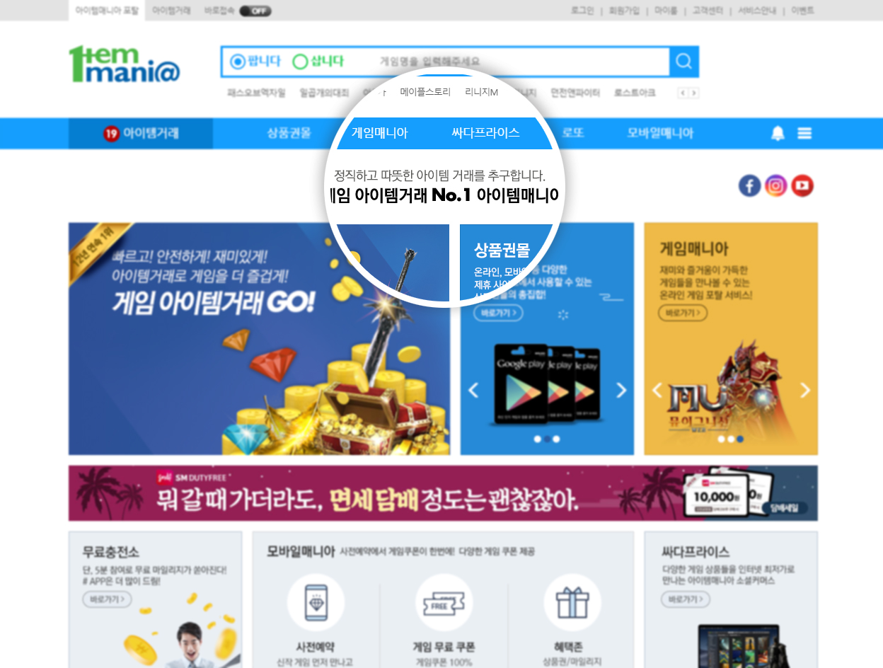
피해 감소를 위한
아이템 매니아의 거래 시스템
그래도 사기꾼은 있을 거라고요?
한 번 속지 두 번 속냐는 말은
이제 다 옛말입니다
Notes:
아이템매니아의 거래 시스템 또한 벤치마킹

Slide 7

주요 서비스 기획
서비스 스토리보드 및 사용
UI / UX 디자인 구성안 및 기술

Slide 8
메인페이지
회원가입
회원관리
공지사항
수정
탈퇴
로그인
이벤트
쪽지함
새소식
등록
거래내역
중고거래
수정
자유게시판
상품/댓글
고객센터
Q&A
마이페이지
신고
작성
주요 서비스 기획 서비스 흐름도

Slide 9
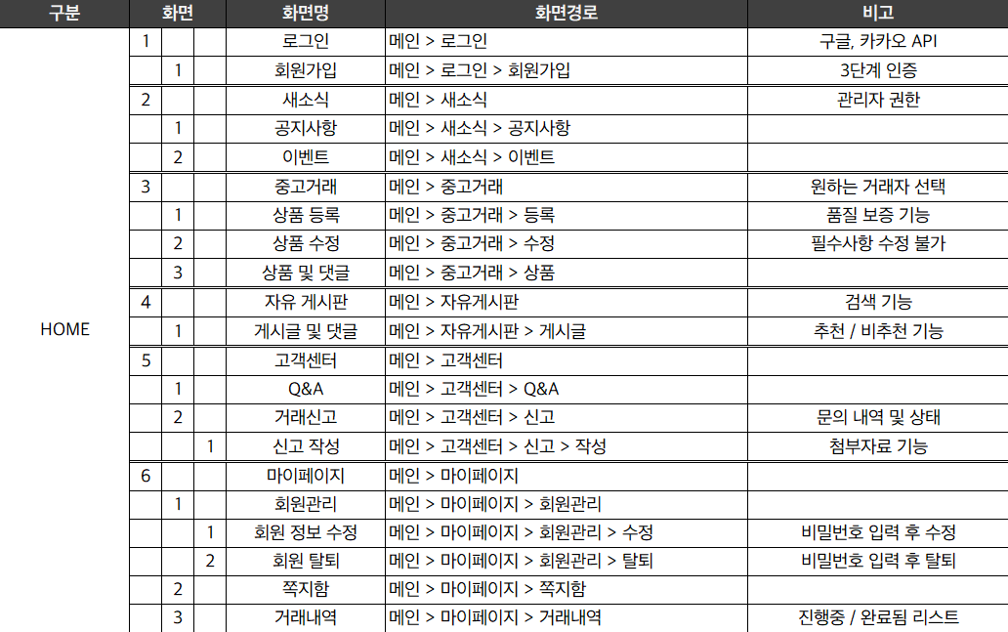
주요 서비스 기획 메뉴 구조도

Slide 10
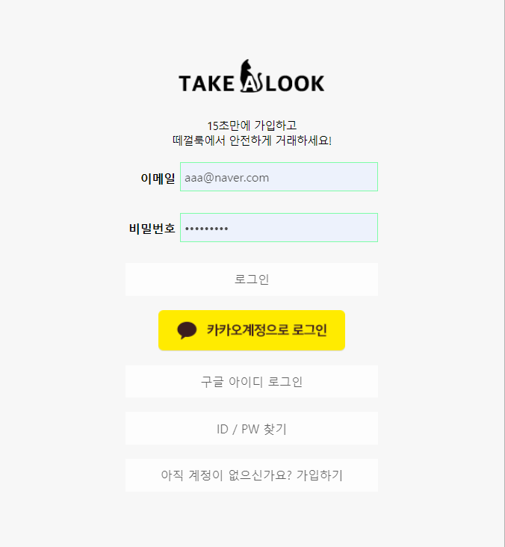
로그인 화면

Slide 11
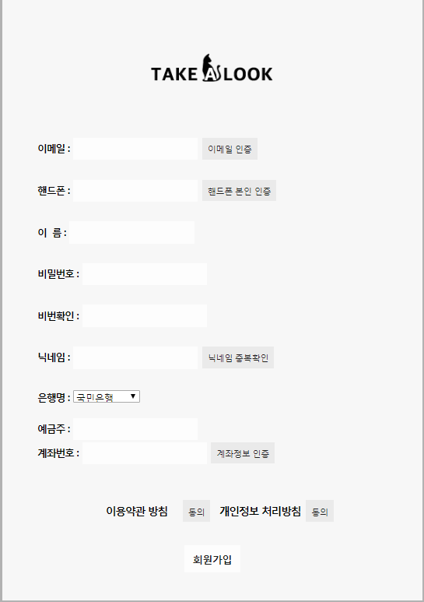
회원가입 화면

Slide 12
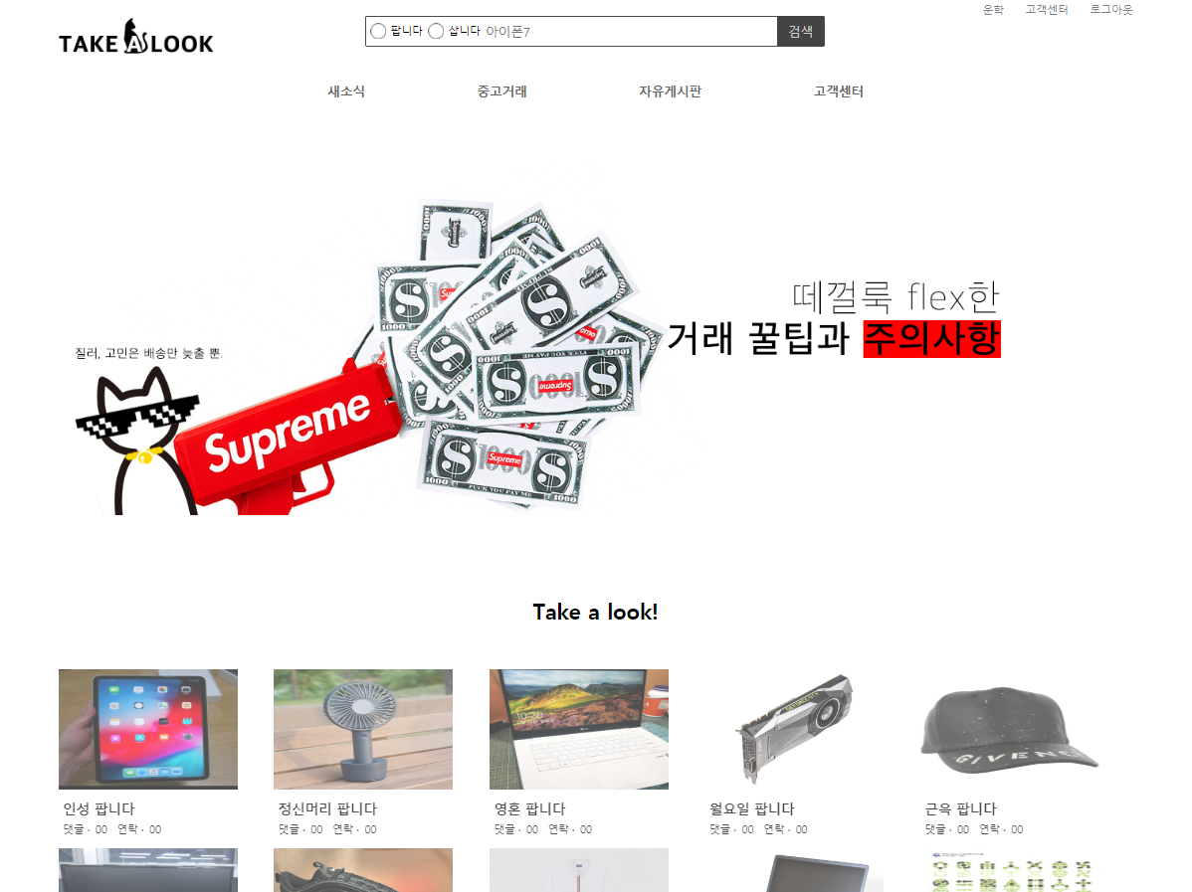
메인 화면

Slide 13
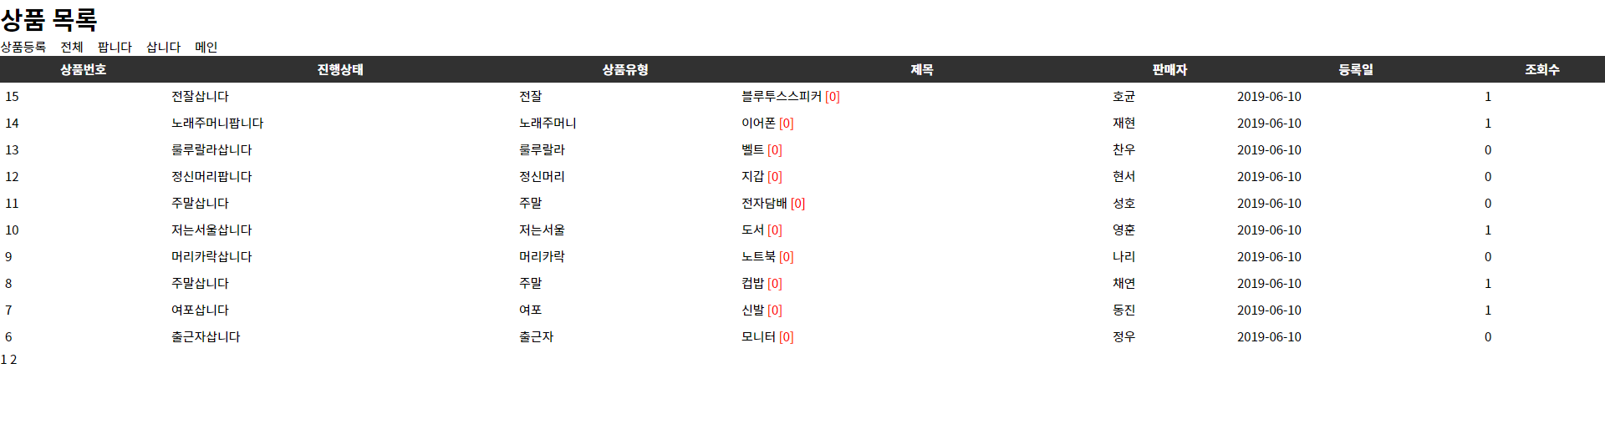
상품목록 화면

Slide 14
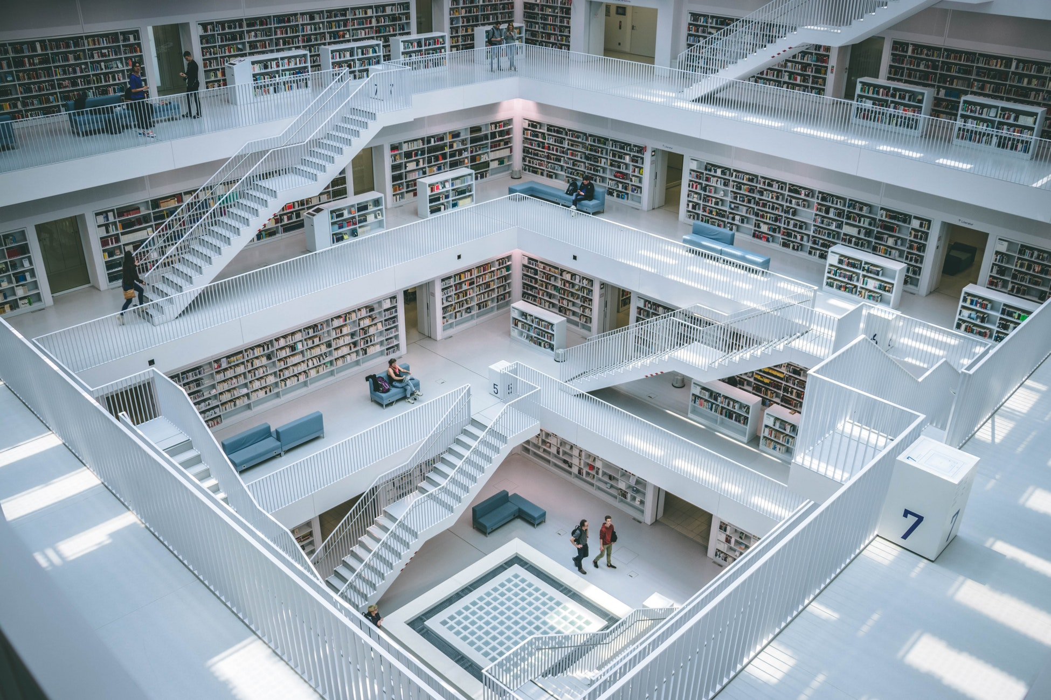
DB모델링

Slide 15
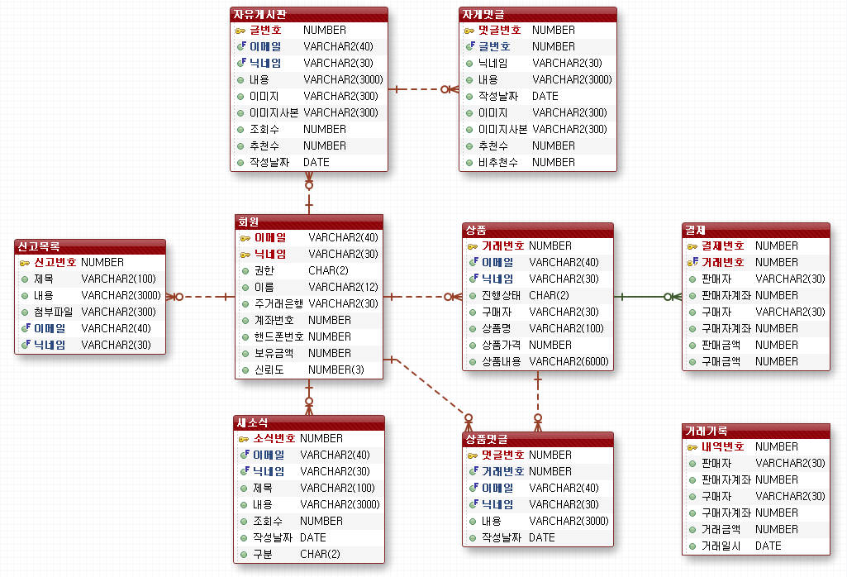
DB 논리 모델

Slide 16
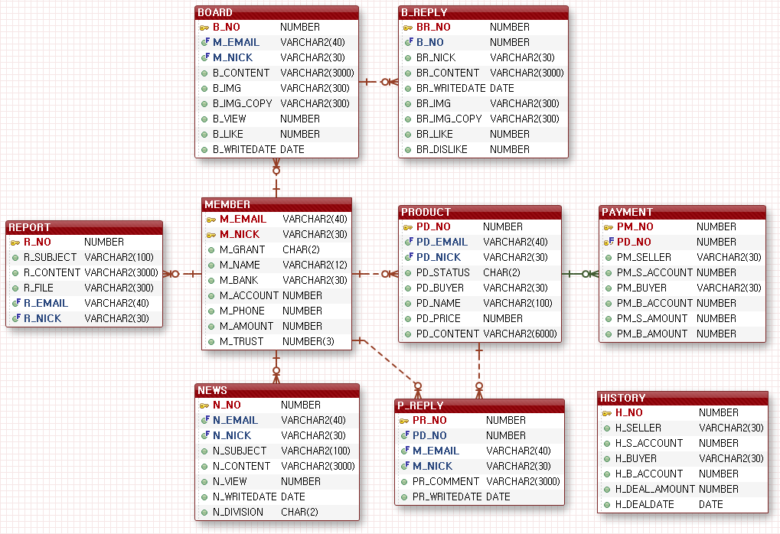
DB 물리 모델

Slide 17
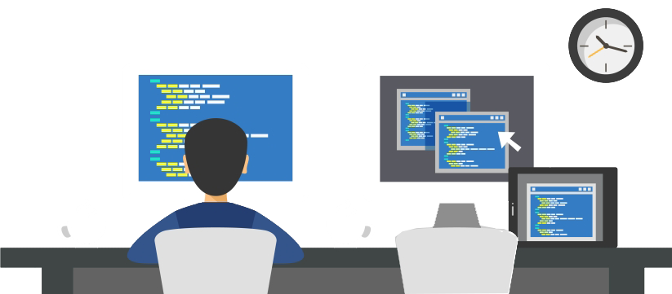

그러니까 이 모든 걸
가능하게 할 언어들은.
JAVA
jQuery 3.3.1
CSS3
HTML5
JSP
JavaScript

Slide 18
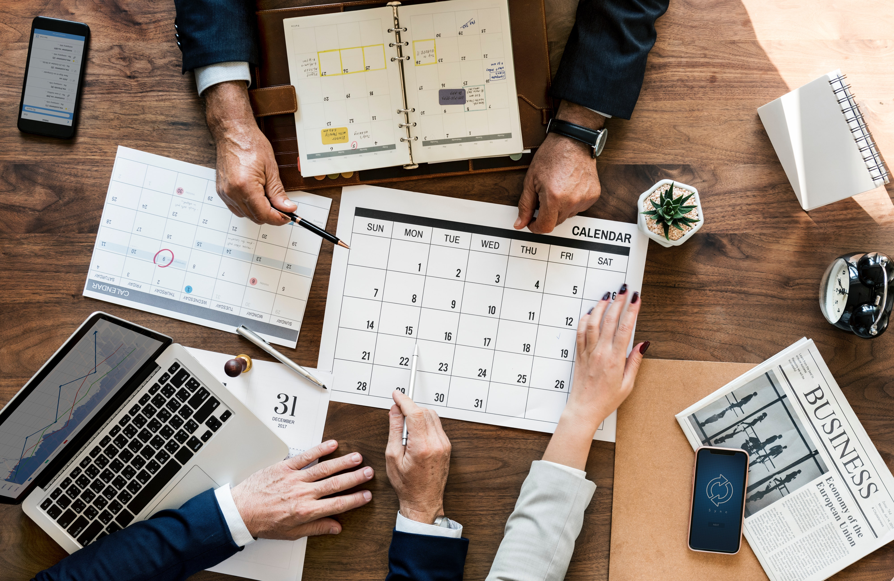
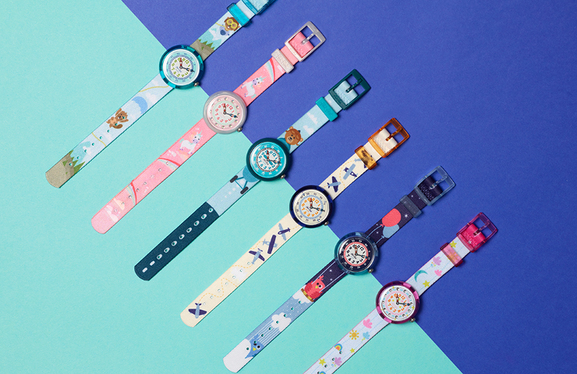
후기
성시기꼬

Slide 19
후기
최운학
팀장으로써 부담감을 많이 느꼈지만, 팀원들과 함께 프로젝트 진행을 하면서 많이 배우고 개인적으로 매우 만족스러운 프로젝트 였습니다.
곽지훈
이번 팀 프로젝트의 목적은 프로페셔널한 팀워크에 중점을 두어 욕심을 더 부려보았습니다. 초기 목표에는 미비하지만 팀원 전체의 기량 향상이 주된 목적이었기 때문에 모두가 미생이지만 완생에 가까워진 것 같아 성취감을 느꼈습니다.
변정우
복습을 목표로 잡고 작은 게시판을 만들게 되었는데 여러 기능을 구현해 보고 완벽하진 않지만 좋은 경험을 하게 되어 많은 도움을 준 팀원들에게 고맙고 앞으로도 공부하는 과정에 도움이 많이 될 것 같습니다.
조성식
하나하나 사소한 기능조차 전부 사소하지 않았습니다.
심지어 게시판은 예전에 만들었음에도 불구하고 또 만들 때는 새로웠습니다.
시간이 없어서 쓸 줄 아는 기능을 재활용했지만 시간 날 때 새로운 기능을 공부할 생각입니다.
박동진
지금까지 배운 내용을 총 복습 하고자 하는 목표를 가지고 시작했는데 생각보다 많은 기능들을 다뤄보고 게시판 하나를 혼자서 만들어보고 프로젝트를 마치게 되어 개인적으로 매우 뿌듯했습니다. 팀원으로서 부족한부분이 많았는데 옆에서 많이 도와주고 문제가 생겼을 때 해결할 수 있도록 도와준 팀장과 팀원들에게 감사하다는 인사를 전하고 싶습니다.

Slide 20

Take a look
Team. 5GONG

